Slide 1
Livesändning 10 februari 2021
Notes:
Talarmanus
Hälsa besökarna välkomna
Presentera dig

Slide 2
Agenda 10/2
Inledning, Hans Svensson
Sportlovstider
Väl upparbetade rutiner
Fortsatt gott samarbete med destinationerna
Lägesbild corona, Micael Widerström
Läget i fjällen inför sportloven, Anna Fremner
Vaccinering mot covid-19, Cornelia Orhagen Brusmark

Slide 3
Lägesbild corona
Micael widerström

Slide 4
Lägesbild covid-19 RJH v 38- v5 PCR Antigen

Slide 5
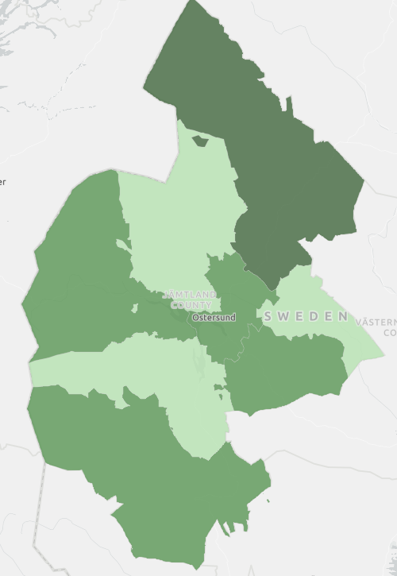
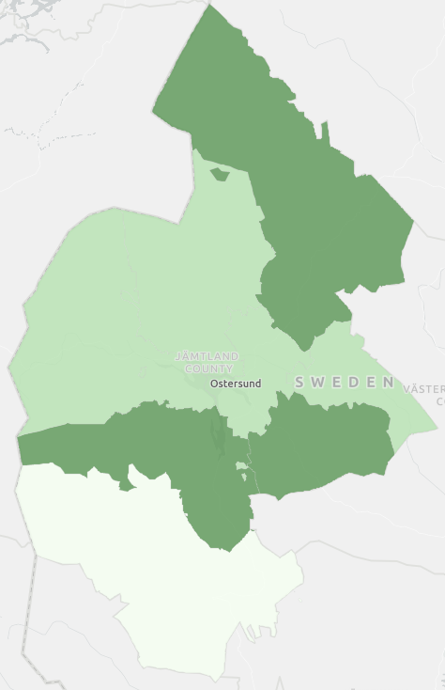
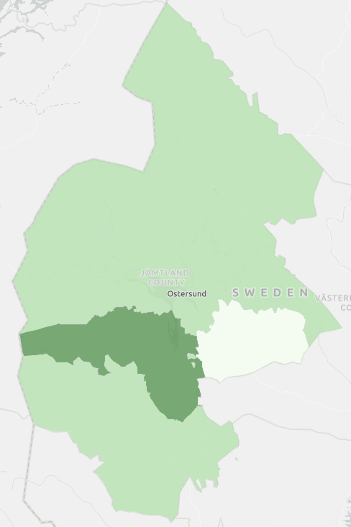
Antal fall / kommun
Kommun | fall/100 000 inv v3-4 v4-5 | fall/100 000 inv
Härjedalen | 149 | 357
Åre | 230 | 324
Östersund | 290 | 309
Krokom | 294 | 254
Ragunda | 322 | 284
Bräcke | 460 | 159
Strömsund | 517 | 371
Berg | 595 | 807
15-57 fall, Ösd 197 | 15-60 fall
v 53-v1 v3-4 v4-5

Slide 6
Västerbotten
7,9% pos, ökning av brittiska virusvarianten, >30 fall
Reserestriktioner inom och utanför länet. Undvik alla onödiga resor!
Anställda batterifabriken Northvolt i Skellefteå rekommenderas att undvika att vistas ute i samhället för att minimera möten med andra människor. Gäller även hushållskontakter
Distansundervisning för högstadie- och gymnasieskolor i Skellefteå kommun
Gäller februari ut

Slide 7
Nyheter
Buss eller tåg > 15mil, passagerare på högst hälften av sittplatser.
14 februari 021 och gälla till utgången av maj 2021 (pandemilagen)
Slopat krav på läkarintyg för smittbärarpenning vid covid-19 (6 feb – 30 april)

Slide 8
Restriktioner för resenärer in till landet
Inreseförbuden tom 31 mars 2021: Danmark, Norge och Storbritannien
Övriga utländska medborgare – negativt test för inresa < 48 tim + dag 5
Svenska medborgare: test så snart som möjligt + dag 5 (ej född 2014 eller senare).
Stanna hemma och undvik nära kontakter i sju dagar (även vid neg test)

Slide 9
SARS-CoV-2 varianter – förändringar i spike proteinet
v 52: 26 fall med mutation – ingen UK
v 53-v2 60 2 UK
v 5-6 alla pos fall ”typnings-PCR” för UK, sydafrikansk, brasiliansk

Slide 10
Läget i fjällen inför sportloven
Anna fremner

Slide 11
Sportlov
Utmaningar är;
Det är fullbokat
Många har en trötthet för att följa restriktionerna
Att medborgare inte provtar sig vid symptom och då kan smittspridning öka
Vi är många aktörer

Slide 12
Åtgärder
Vi använder samma planering som vid jul och nyår
Ökad samverkan med destinationer och fjällanläggningar
Ökad samverkan inom regionen
Informera om provtagning
Personalbemanning

Slide 13
Status gällande vaccinering mot covid-19
Cornelia brusmark

Slide 14
Lägesrapport
Pågår i Fas 1
Statistik FOHM – obs eftersläpning
Information/kommunikation - utmaning

Slide 15
Prioordning för vaccinationer
Fas 1 - pågår
Säbo/hemsjukvård/hemtj + personal + hush-kontakter
Fas 2 -
65 år och äldre (>70 år)
Transplanterade pt
Dialys-pt
LSS
Övr h/s-personal
Fas 3
60-64 år (med risksjd först)
18-59 år med risksjd
"svårigheter att följa åtgärder för minskad smittspridning"
Fas 4
Övr 18-59 år

Slide 16
Prioordning vaccinationer
Prioordning väl underbyggd – risk för allvarlig sjd/död
Förenkla!
Viktigt för förtroendet för hela processen och för jämlikhet
Kan det krocka med det praktiska genomförandet?
"Överblivna" doser och kort hållbarhet?
Alltid äldre först!

Slide 17
Godkända vacciner (villkorat godkännande)
mRNA-vaccin
Comirnaty Pfizer – 65 år och åldre
Covid-19 vaccine Moderna – 65 år och äldre
Vektorbaserat vaccin
Covid 19 vaccine Astra Zeneca – yngre än 65 år

Slide 18
​ | Comirnaty​ Pfizer/Biontech​ | Covid-19 vaccine​ Moderna​ | Covid 19 vaccine​ Astra Zeneca​
Teknik​ | mRNA (spikeprotein)​ | mRNA (spikeprotein)​ | Vektorbaserad, adenovirus med genetiskt material för spikeprotein​
Skyddseffekt​ | 95%​ | 94%​ | 60%​ (rek ej över 65 åå)​
Dos/intervall​ | 0,3 ml im/21 d​ | 0,5 ml/28 d​ | 0,5 ml/4-12 v (FOHM besked 11/2)​
Förvaring​ | 6 tim rumstemp blandat, 5 d kyl, 6 mån -70C​ | 12 tim rumstemp 6 tim efter punktion, 30 d kyl, 7 mån -20C​ | Punkterad används ”samma dag”, tål rumstemp 6 tim, kylförvaring 6 mån​
Förp/hand--havande​ ​ | Späds med 1,8 ml NaCl, 5/6 doser per vial​ | Färdig produkt, 10 doser/vial​ | Färdig produkt, 8/10 doser per vial​
Studier​ | 44 000 delt​ | 30 000 delt​ | 23 000 delt, effekt analys 12 000 delt, få över 55 år​

Slide 19
Personalvaccinationer RJH
Fas 2
Huvudsakligen på KTC, drop-in/kösystem
Information via chefer i resp verksamhet

Slide 20
